Slide 1

TUTOR DE LECTURA CON IA
LeeContigo IA
Historias a tu nivel.
Una pista para comprender.
Equipo LeeContigo
LeeContigo IA
01 / 05
Notes:
LeeContigo IA es un tutor web de comprensión lectora para niños de aproximadamente 8 a 10 años. El MVP ofrece relatos en dos niveles de práctica y pistas generadas con IA para ayudar a volver al texto. La imagen es una ilustración original generada para el proyecto; no representa una prueba con menores. Fuente del alcance: producto https://lee-contigo-ia.vercel.app y documentación del MVP. Se usa solo el nombre del equipo, de acuerdo con las bases de Fase 2.

Slide 2
La comprensión lectora
32,8 %
Práctica con acompañamiento
Proponemos un recorrido breve: leer una historia, explorar preguntas y recibir una pista cuando haga falta.
alcanzó el nivel satisfactorio
en Lectura
4.º de primaria · ENLA 2024
Usuario inicial: niños de 8 a 10 años, con apoyo de docentes o familias.
Fuente: Minedu / UMC, resultados ENLA 2024. El dato no significa que el resto no sepa leer;
tampoco demuestra un efecto del prototipo sobre el aprendizaje.
LeeContigo IA
02 / 05
Notes:
La ENLA 2024 reportó 32,8 % en nivel satisfactorio de Lectura para cuarto de primaria a escala nacional. Es un resultado de una evaluación con niveles, no una tasa de alfabetización. No debe afirmarse que 67,2 % no sabe leer ni que LeeContigo haya cambiado ese resultado. La propuesta busca explorar una forma de practicar comprensión con guía. Fuente primaria: https://umc.minedu.gob.pe/resultadosenla2024/ y presentación oficial https://umc.minedu.gob.pe/wp-content/uploads/2025/04/Presentaci%C3%B3n-de-logros-de-aprendizaje-ENLA-2024.pdf . El grupo de 8 a 10 años es el alcance elegido para el MVP, no una muestra de usuarios validada.

Slide 3
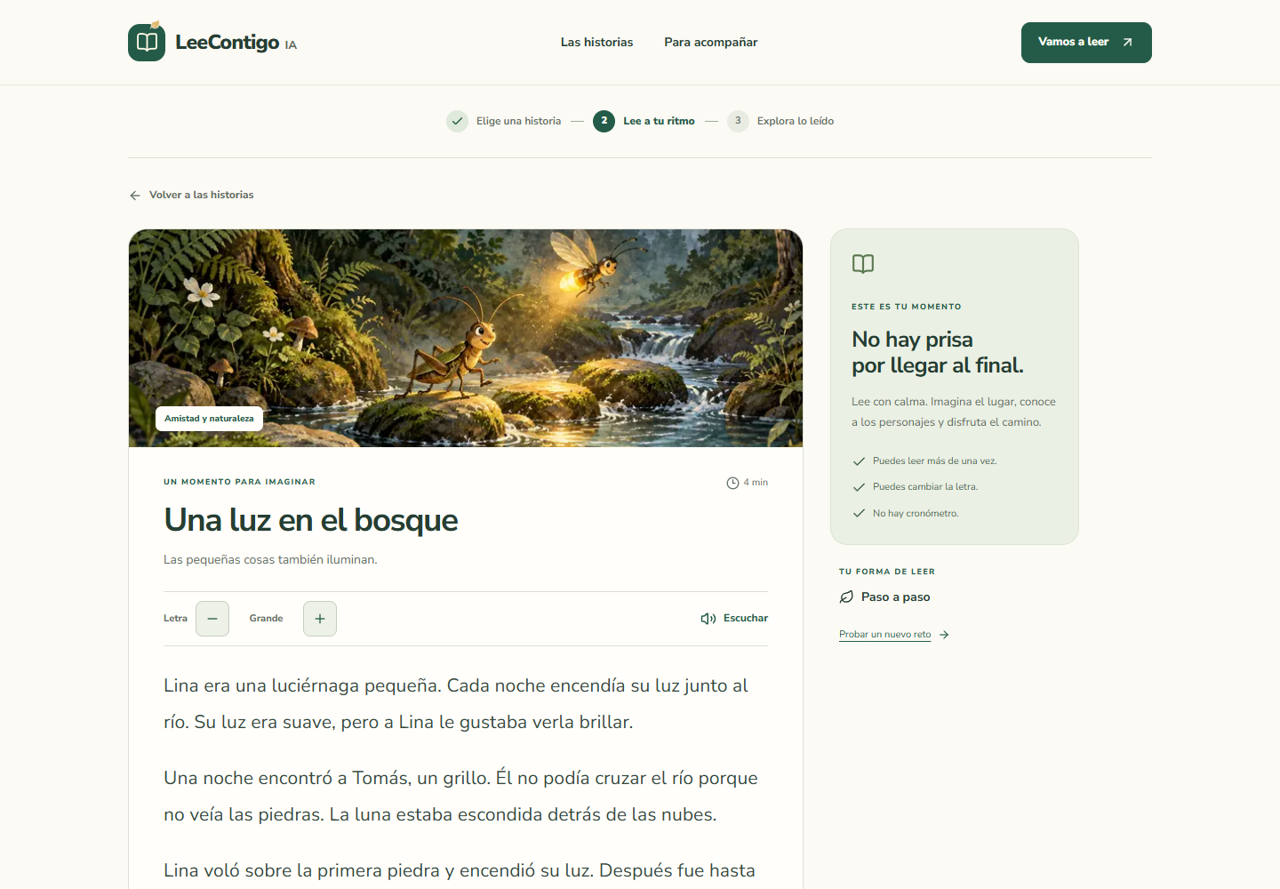
Un relato, dos niveles de práctica
Paso a paso
Frases sencillas y preguntas sobre información del relato.
Un pequeño reto
Más riqueza de lenguaje y relaciones por explorar.
Letra ajustable · voz opcional
Sin cuentas ni anuncios
LeeContigo IA
03 / 05
Notes:
Mostrar la URL del prototipo y seleccionar uno de los dos relatos originales: Una luz en el bosque o La semilla viajera. Cada relato tiene dos versiones editoriales incluidas en el catálogo y tres preguntas por versión. Los textos no se generan de forma ilimitada en vivo. La IA actúa en las pistas de la práctica. El tamaño de letra se puede cambiar y la lectura en voz usa la capacidad del navegador, cuya disponibilidad depende del dispositivo. El contenido de demostración está pendiente de revisión docente. Captura real del producto, 21 de octubre de 2026, https://lee-contigo-ia.vercel.app/leer/luz-del-bosque?nivel=paso .

Slide 4
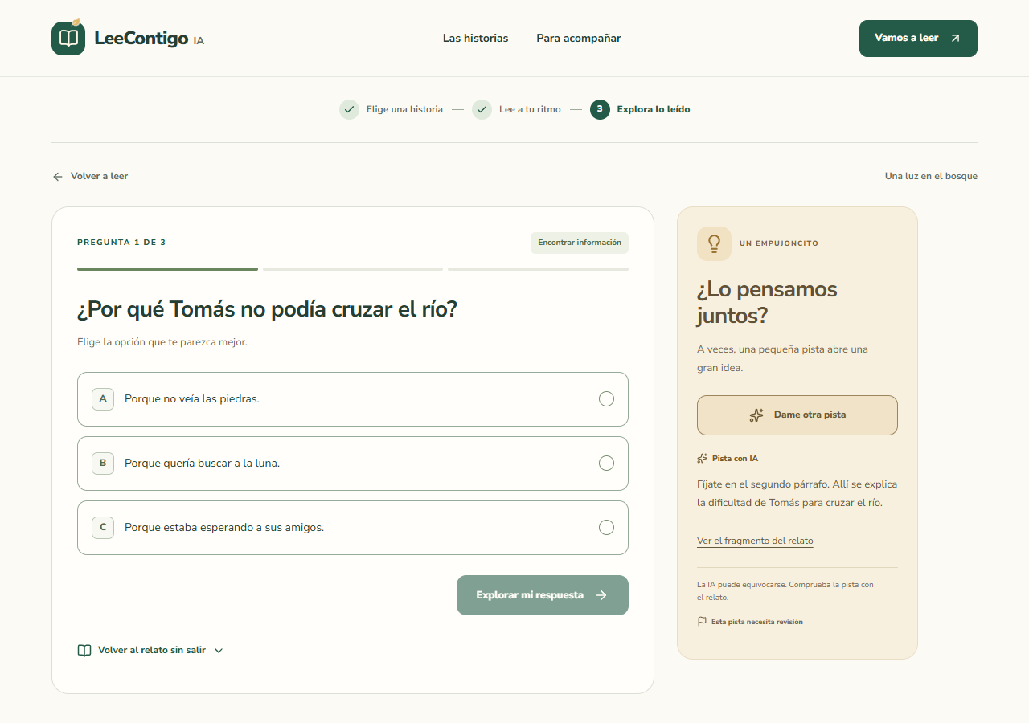
Pistas con IA que vuelven al texto
Relato + pregunta + nivel
La IA formula una pista breve para orientar la búsqueda en el texto.
El fragmento original permite comprobar la pista.
Ante falla: pista preparada.
Sin chat abierto ni datos personales introducidos por el niño.
LeeContigo IA
04 / 05
Notes:
Demostración: pedir una pista, comprobar que la etiqueta dice Pista con IA y abrir el fragmento del relato. El servidor recibe solo identificadores de catálogo, nivel y número de pista. No recibe nombres, voz, texto libre ni respuestas del estudiante. AI SDK consulta un modelo mediante Vercel AI Gateway; el modelo predeterminado compatible con los créditos gratuitos de esta cuenta es google/gemini-2.5-flash. Se aplican esquema de salida, límites de longitud, filtros, tiempo máximo y respaldo. Estos controles no garantizan exactitud pedagógica; la IA puede equivocarse. La captura muestra una respuesta real generada por IA. El servicio depende de saldo y límites del proveedor. Fuente técnica: https://vercel.com/docs/ai-gateway/pricing y https://ai-sdk.dev/providers/ai-sdk-providers/google . Captura del producto: https://lee-contigo-ia.vercel.app/practicar/luz-del-bosque?nivel=paso , 21 de octubre de 2026.

Slide 5

Validación y sostenibilidad
Piloto propuesto: cuatro semanas
Con una institución y revisión docente, antes de ampliar el catálogo.
Medir
Comprensión antes y después, finalización, calidad de pistas y costo por sesión.
Prototipo disponible
Ingresos por validar
lee-contigo-ia.vercel.app
Licencias institucionales y acceso patrocinado.
Sin resultados de piloto ni ventas aún.
LeeContigo IA
05 / 05
Notes:
La siguiente etapa propuesta es un piloto de cuatro semanas; no hay una institución, muestra, ventas ni resultados confirmados. Antes de trabajar con menores se requiere revisión docente, protocolo y autorizaciones aplicables. Medir comprensión con tareas equivalentes antes y después, además de finalización, revisión de pistas, latencia y costo por sesión. Una muestra pequeña no prueba impacto nacional. La sostenibilidad se plantea mediante licencias a escuelas u organizaciones o patrocinio del acceso; validar comprador, disposición a pagar y costos. El MVP no procesa pagos ni mantiene perfiles de menores. La explotación comercial requiere hosting compatible con ese uso. Imagen original generada para LeeContigo. Demo pública: https://lee-contigo-ia.vercel.app .

